Slide 1
Арктическая политика администрации Трампа: предварительные итоги и значение для России и неарктических стран
Научно-учебная группа «БРИКС+ как площадка для сотрудничества в Арктике: проблемы, перспективы и сценарии развития»
24 марта
Москва 2025
Майоров М.Г.
Набиев Х.Х. Попов Д.И.

Slide 2
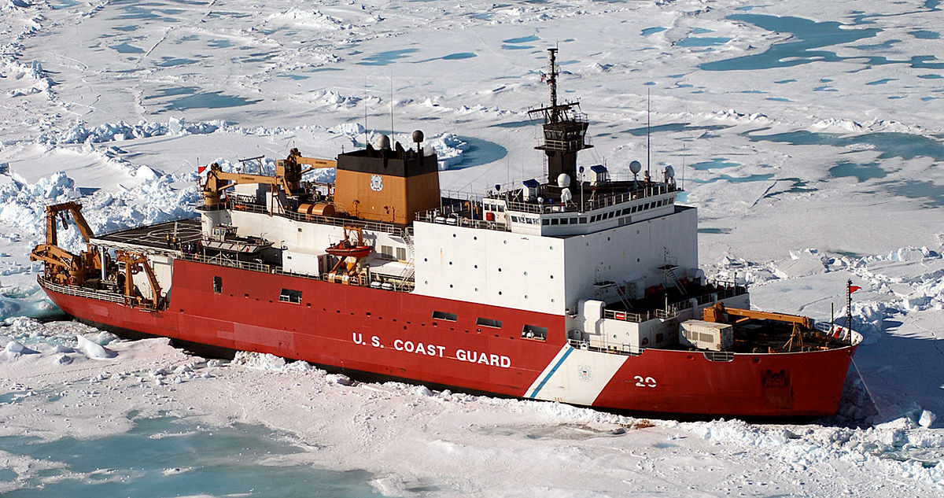
Структура семинара
Семинар НУГ
24 марта
Москва 2025
Обзор арктической политики США
Вопрос статуса Гренландии
Напряжённость в отношениях США и Канады
Значение изменений для России, Китая и др. стран БРИКС

Slide 3
Эволюция арктической политики США
Семинар НУГ
24 марта
Москва 2025
Январь 2009 – директива президента по вопросам национальной безопасности - 66
Январь 2019 – Стратегия ВМС в Арктике
Июль 2020 – стратегия ВВС США в Арктике
Октябрь 2022 – Национальная стратегия в Арктике
Май 2013 – Национальная стратегия в Арктике
Июнь 2019 – Стратегия национальной обороны в Арктике
Апрель 2021 – Стратегия сухопутных войск в Арктике
Октябрь 2020 – Управление по арктической стратегии и глобальной устойчивости

Slide 4
Национальная стратегия в Арктике
Семинар НУГ
24 марта
Москва 2025
Изменившиеся условия
На глобальном уровне
Обострение всестороннего противостояния с Китаем
Напряженные отношения с Россией
На региональном (арктическом) уровне
Активное развитие Россией арктической инфраструктуры
Нарастающие амбиции Китая в Арктике

Slide 5
Национальная стратегия в Арктике
Семинар НУГ
24 марта
Москва 2025
Ключевые положения стратегии
Изменение климата и таяние льдов перенесут всестороннее противостояние США с Россией и Китаем в Арктику, а в связи с резким ухудшением международной военно-политической обстановки это произойдет быстрее, чем предполагалось
Необходимо повысить возможности для развертывания военной силы в регионе путем улучшения военной инфраструктуры (в первую очередь ПВО и ПРО) и тесного сотрудничества с союзниками по НАТО

Slide 6
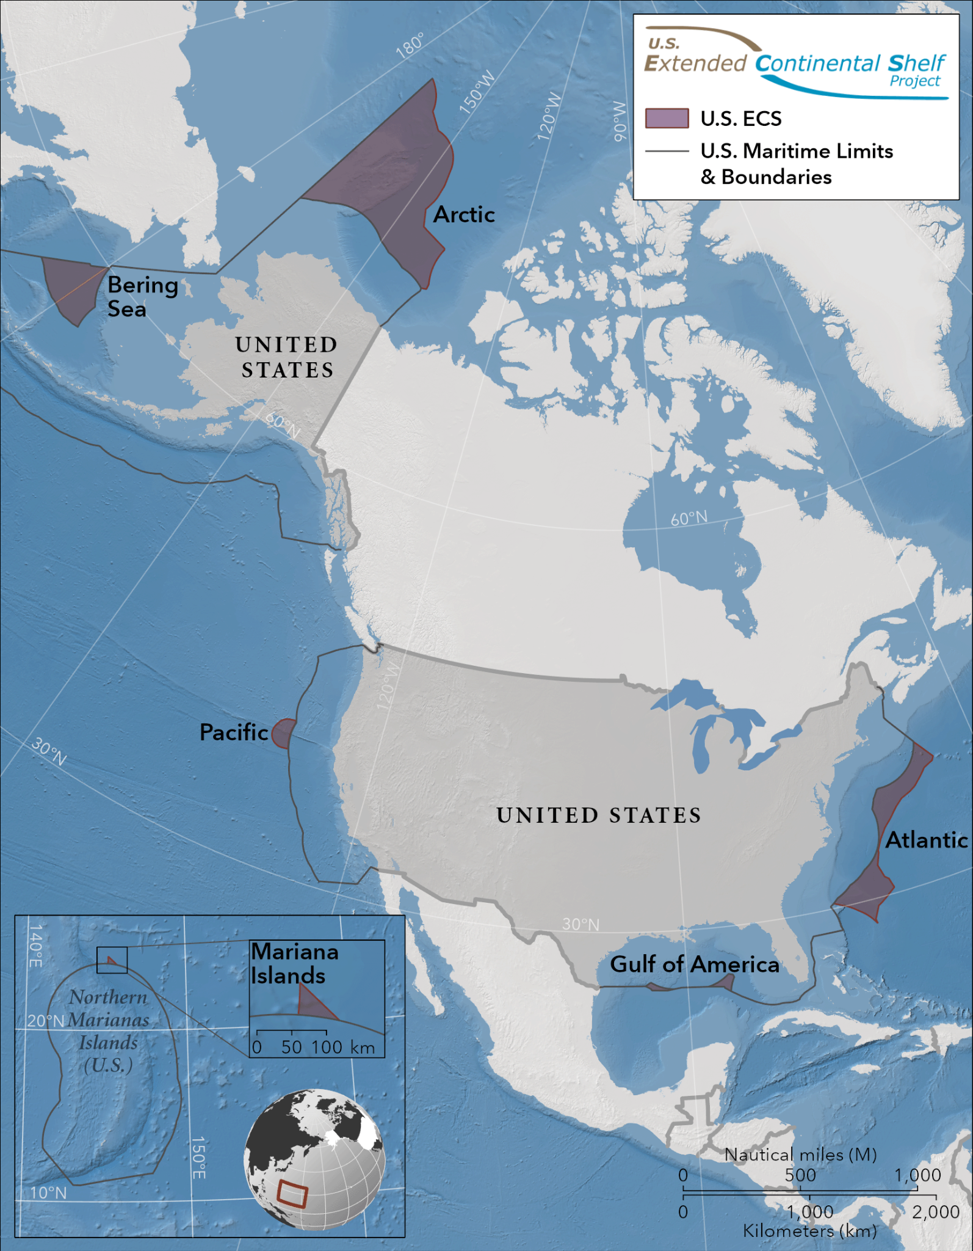
Правовая политика
Семинар НУГ
24 марта
Москва 2025
США выступают за свободу судоходства в СМП и СЗП (споры с Россией и Канадой соответственно)
Есть только арктические и неарктические государства (отвергают самоопределение Китая как “околоарктической” страны)
В 2023 г. США объявили о расширении континентального шельфа в 4 направлениях: Арктика (Аляска), Тихий и Атлантический океаны, Мексиканский залив

Slide 7
Приоритеты США в регионе
Семинар НУГ
24 марта
Москва 2025
Приоритет № 1 — ПВО/ПРО и система раннего предупреждения о ракетном нападении
Увеличение оперативных возможностей:
военная инфраструктура в странах СЕ (?)
участившиеся учения (?)
планы по увеличение количества ледоколов до 40 (???)

Slide 8
Гренландский вопрос: история
Семинар НУГ
24 марта
Москва 2025
Вопрос покупки Гренландии обсуждается в США с конца 60-х гг. XIX века (президентство Линкольна)
В 1946 году США предложили Копенгагену уступить Гренландию за 100 миллионов долларов (более 1 миллиарда по текущему курсу)
Предыдущее предложение о покупке было выдвинуто в 2019 году

Slide 9
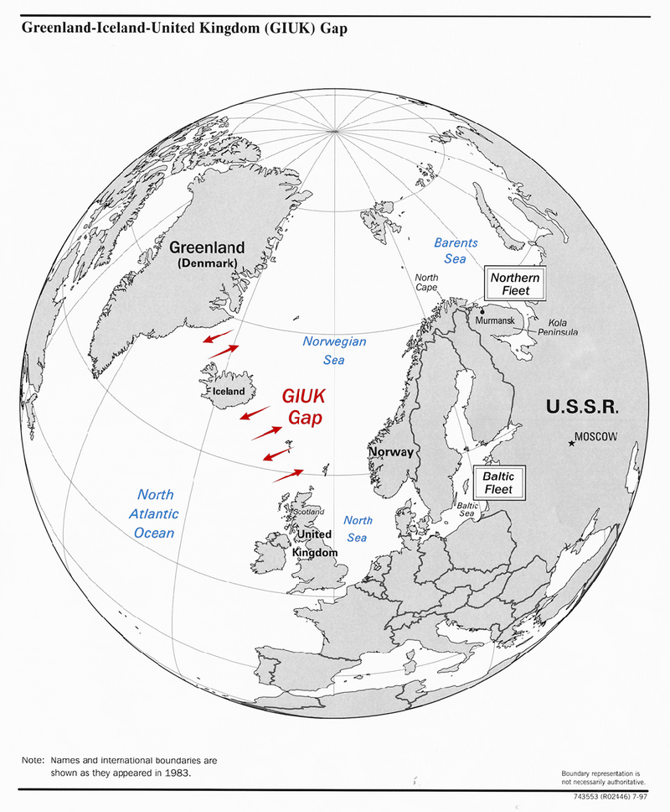
Значимость Гренландии для оперативных возможностей
НАТО в Арктике
Семинар НУГ
24 марта
Москва 2025
В Гренландии располагается база космических сил США Питуффик (бывш. Туле)
Гренландия является важным элементом противополодочной обороны НАТО в регионе
Вероятные операции по сдерживанию РФ и КНР в регионе составляют важную часть современной арктической политики западных стран

Slide 10
Реакция Копенгагена
Семинар НУГ
24 марта
Москва 2025
”Гренландия не продаётся”
Премьер-министр Дании Фредериксен выступает за сохранение территориальной целостности королевства
Неоднозначность позиции Трампа по поводу методов “присоединения” Гренландии вызвала попытки провести консультативные встречи с представителями Норвегии, Финлянди и Швеции - остальных североевропейских членов НАТО
Поддерживает идею полной оборонительной самодостаточности Европы

Slide 11
Вопрос статуса Гренландии
Семинар НУГ
24 марта
Москва 2025
По итогам парламентских выборов большинство мест получили партии Demokratiit и Naleraq - умеренные (суммарно 18 мест из 31)
На повестку встаёт независимость острова от Копенгагена, но “постепенная”
На практике это означает создание финансовой базы до проведения референдума
В случае прекращения экономической поддержки от Дании наиболее вероятным инвестором в экономику Гренландии выступят именно США

Slide 12
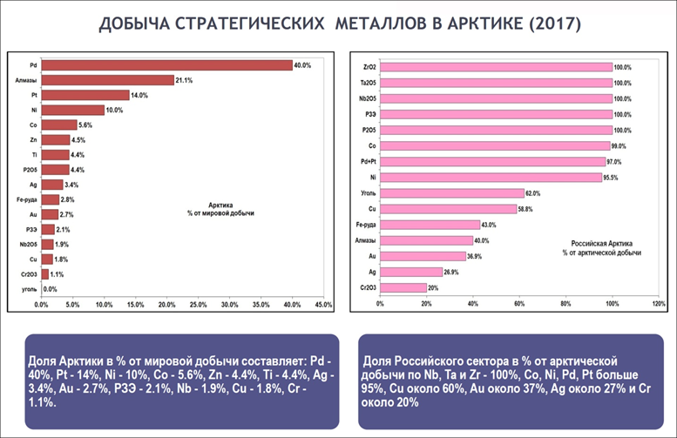
РЗМ в Арктике и АЗ РФ
Семинар НУГ
24 марта
Москва 2025

Slide 13
Распределение РЗМ в мире
Семинар НУГ
24 марта
Москва 2025
КНР обладает самыми большими запасами РЗМ в мире
Объёмы РЗМ в Китае в 4.4 раза превышают запасы России и в 24 раза - американские
При этом перспективное использование запасов Гренландии увеличит ресурсную базу США почти вдвое
Chart: Where Are the World's
Rare Earth Metals? | Statista

Slide 14
Значение редкоземельных металлов (РЗМ)
Семинар НУГ
24 марта
Москва 2025
В группу РЗМ входят 17 элементов таблицы Менделеева: скандий, иттрий и другие
Название группа элементов получила из-за того, а) что не существует залежей с высокой концентрацией (“тонко размазаны” по поверхности планеты) б) при добыче необходимо отделять РЗМ от других руд (в чистом виде почти не встречаются)
РЗМ имеют огромное значение для производства тонкой микроэлектроники, особенно - в военно-промышленной и аэрокосмической сфере

Slide 15
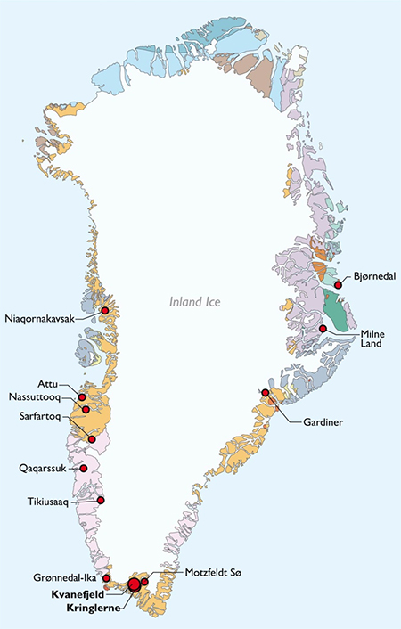
Редкоземельные металлы Гренландии
Семинар НУГ
24 марта
Москва 2025
Несмотря на значительный ресурсный потенциал острова, США в случае разработки РЗМ рискуют столкнуться со следующими проблемами:
Сложность освоения. Компании KGHM Polska Miedz и Greenlam Resources долгое время изучали месторождение Мальмбьерг с запасами 410 тысяч тонн молибдена, однако на сегодняшний день никаких результатов по его освоению не отмечено;
В целом экстремальные условия развития промышленности в регионе
Возможные протесты местного населения против экологических рисков и присутствия США в целом
Недостаточно развитая транспортная и образовательная инфраструктура

Slide 16
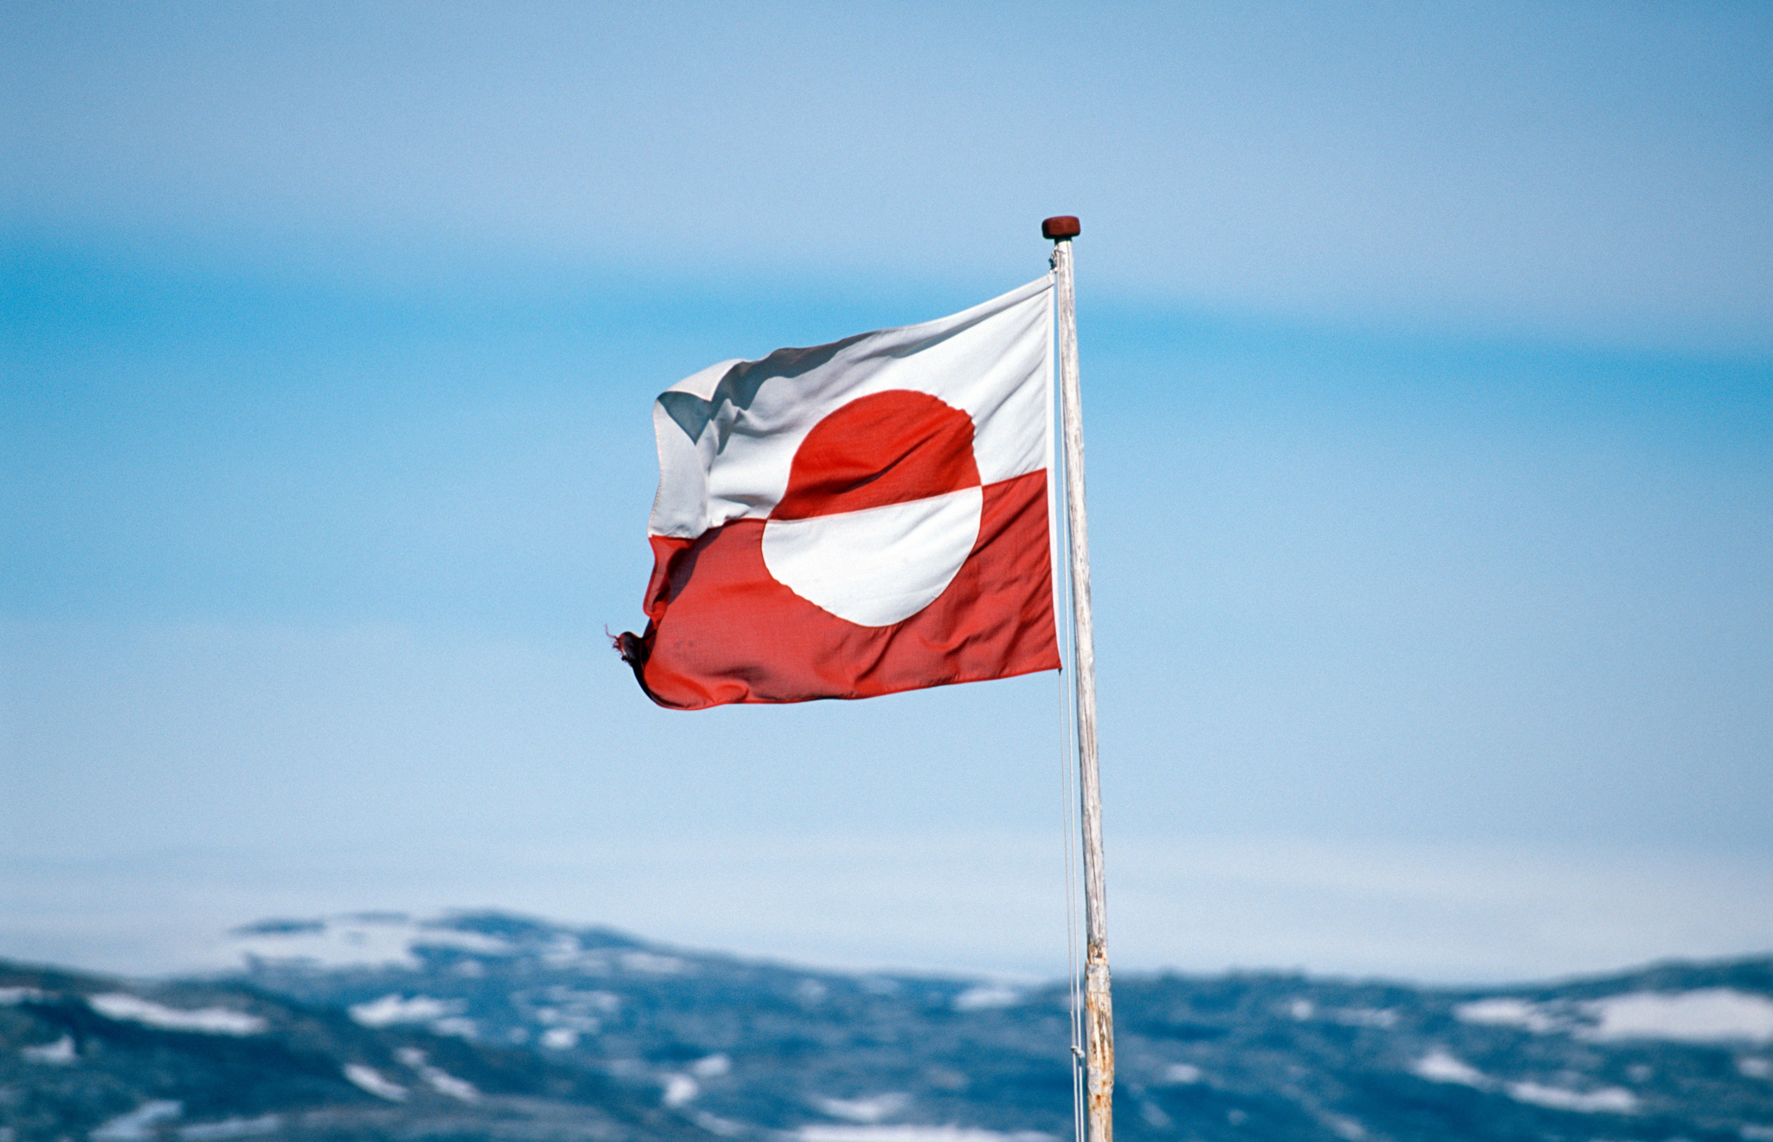
Гренландские события: значение для стран БРИКС
Семинар НУГ
24 марта
Москва 2025
В случае потери Данией контроля над островом её влияние в Арктическом Совете станет предельно низким. Ситуация создаст окно возможностей для критики АС как со стороны России, так и со стороны неарктических стран
Получение США контроля над ресурсами острова позволит оказывать большее давление на КНР
Правительство независимого острова при этом может признать недействительными договоры Дании с США по поводу военного присутствия

Slide 17
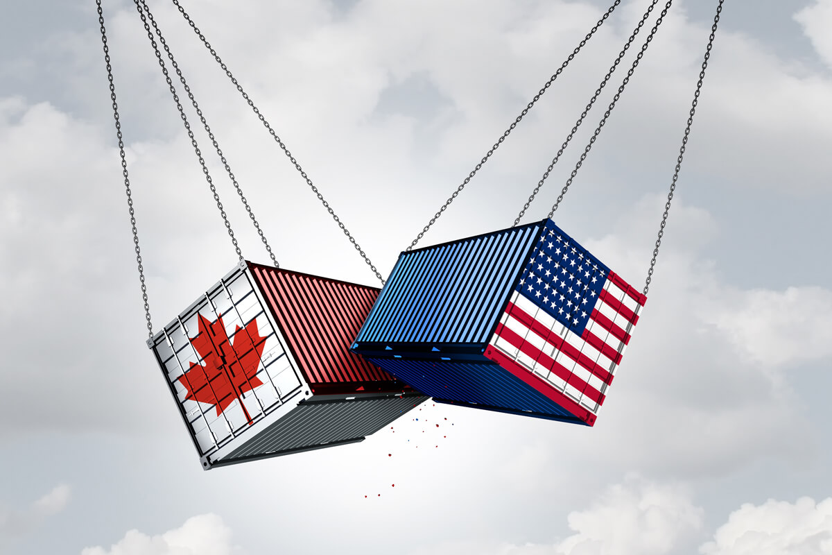
Отношения с Канадой
Семинар НУГ
24 марта
Москва 2025
Провокационная риторика в отношении суверенитета Канады вызвала жёсткую реакцию
Более месяца идёт торговая война между странами
С канадской стороны звучат предложения снизить финансовую и технологическую зависимость от США, несмотря на действующий формат USMCA (в прошлом – NAFTA)

Slide 18
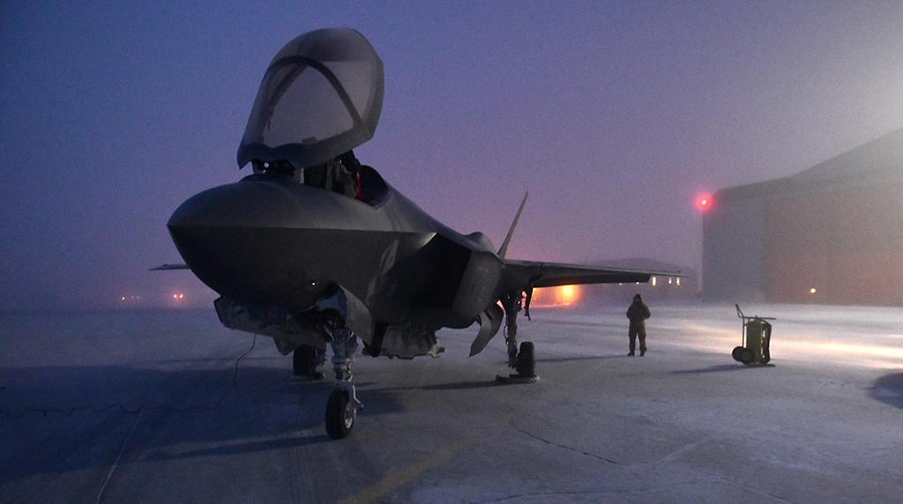
Вопрос NORAD
Семинар НУГ
24 марта
Москва 2025
Командование воздушно-космической обороны Северной Америки (англ. North American Aerospace Defense Command, NORAD) - ключевой элемент обеспечения обороны США в Арктическом регионе
На фоне предложения Трампа о вхождении страны в состав США министр обороны поднял вопрос снижения технической зависимости от Вашингтона
В частности, обсуждается вопрос отказа от истребителей F-35 американского производства
Вопрос можно считать дополнительным элементом напряжённости в “арктической семёрке”
F-35A из состава NORAD в Гренландии

Slide 19
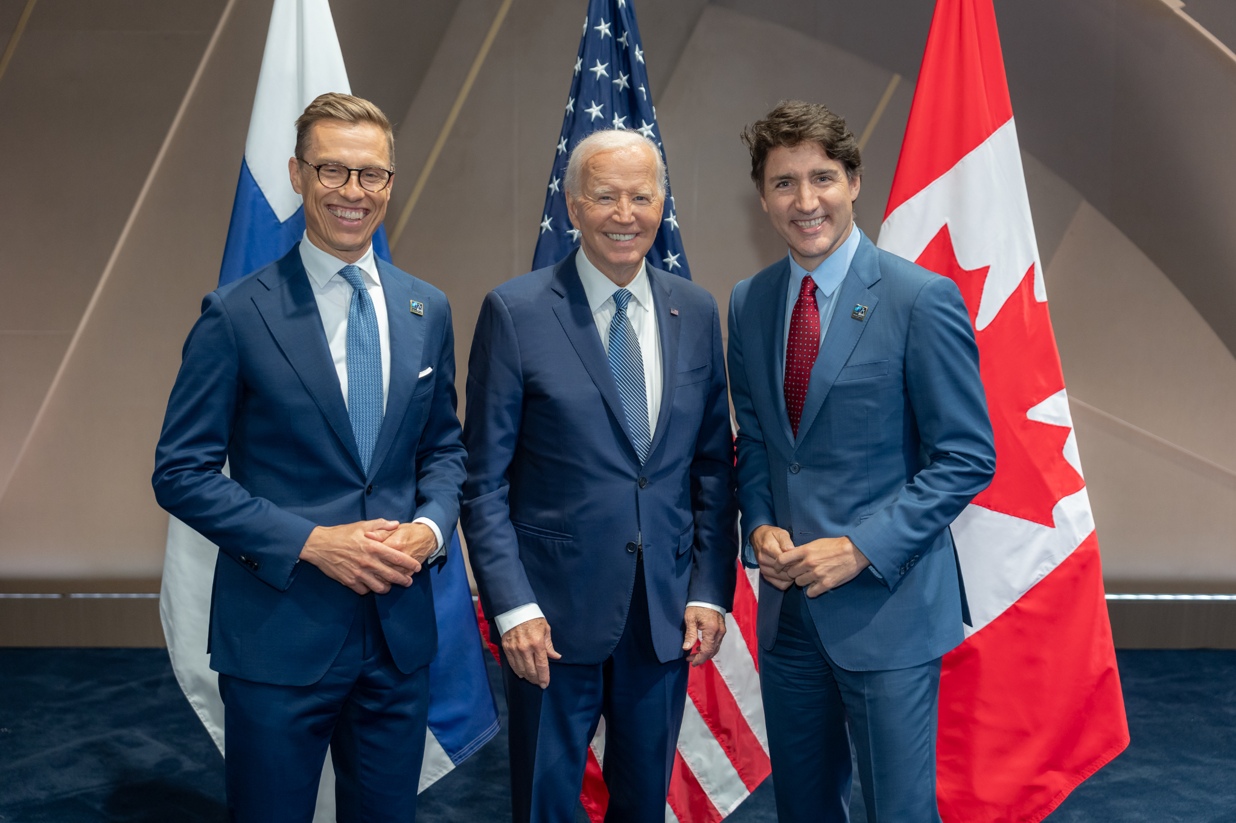
Вопрос ICE PACT
Семинар НУГ
24 марта
Москва 2025
В период президентства Байдена был заключен договор Icebreaker Collaboration Effort (ICE Pact) между США, Финляндией и Канадой
Целью проекта, естественно, являлось повышение ледокольного присутствия США в Арктике на фоне стратегической конкуренции с Россией и Китаем
Неизвестно, как повышение роста конфликтности в отношениях с Канадой повлияет на проекты западных стран в научной сфере и судостроении, однако в теории можно говорить о шансе на повышение роли стран Северной Европе в этих вопросах
Вопрос статуса СЗП вряд ли будет урегулирован в ближайшее время

Slide 20
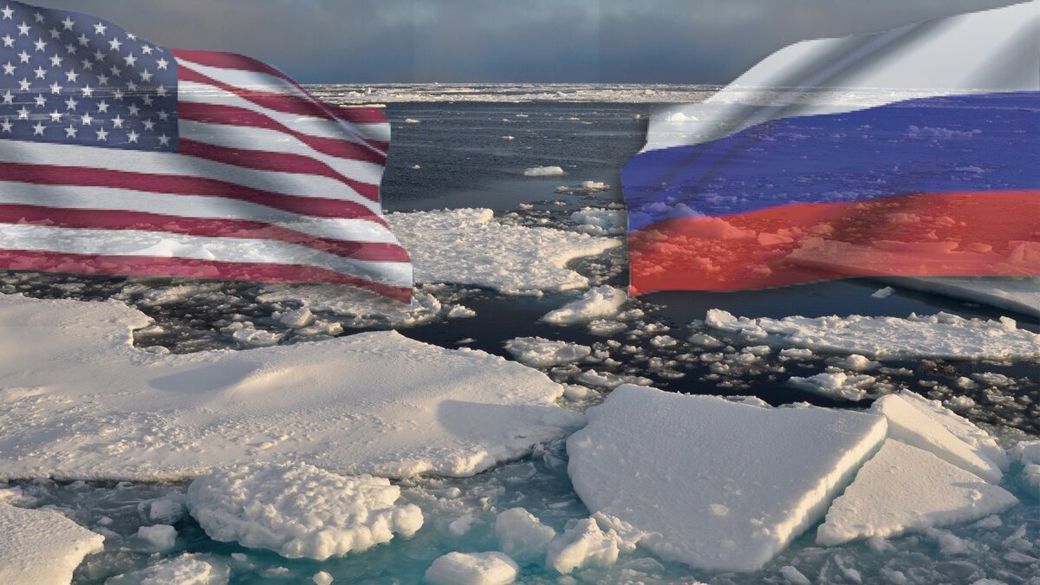
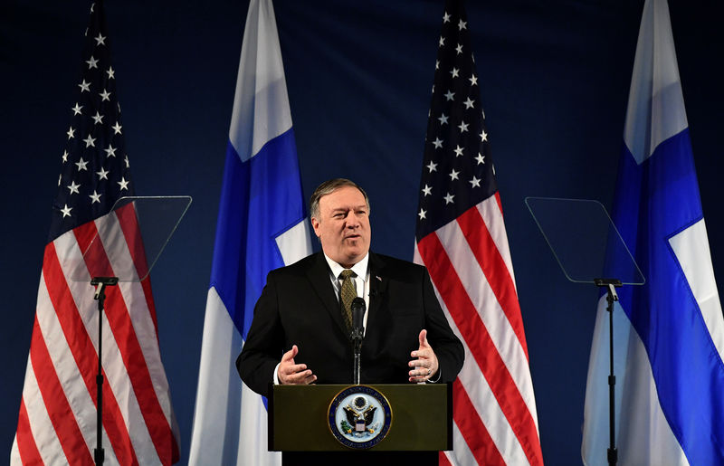
Арктика в российско-американских отношениях до 2022 г.
Семинар НУГ
24 марта
Москва 2025
США не упомянуты в Стратегии развития Арктической зоны РФ 2020 г.
Интересы США в Арктике: между экономическими и военно-стратегическими
Акцент на диалоге во время председательства США в Арктическом Совете 2015-2017 гг., но в дальнейшем критическое отношение к международным институтам при Д. Трампе
Противоречия США и РФ по статусу СМП и обвинения в милитаризации Арктики
Речь М. Помпео в Рованиеми 2019 г.: история сотрудничества США и РФ в Арктике, но обеспокоенность действиями РФ по СМП

Slide 21
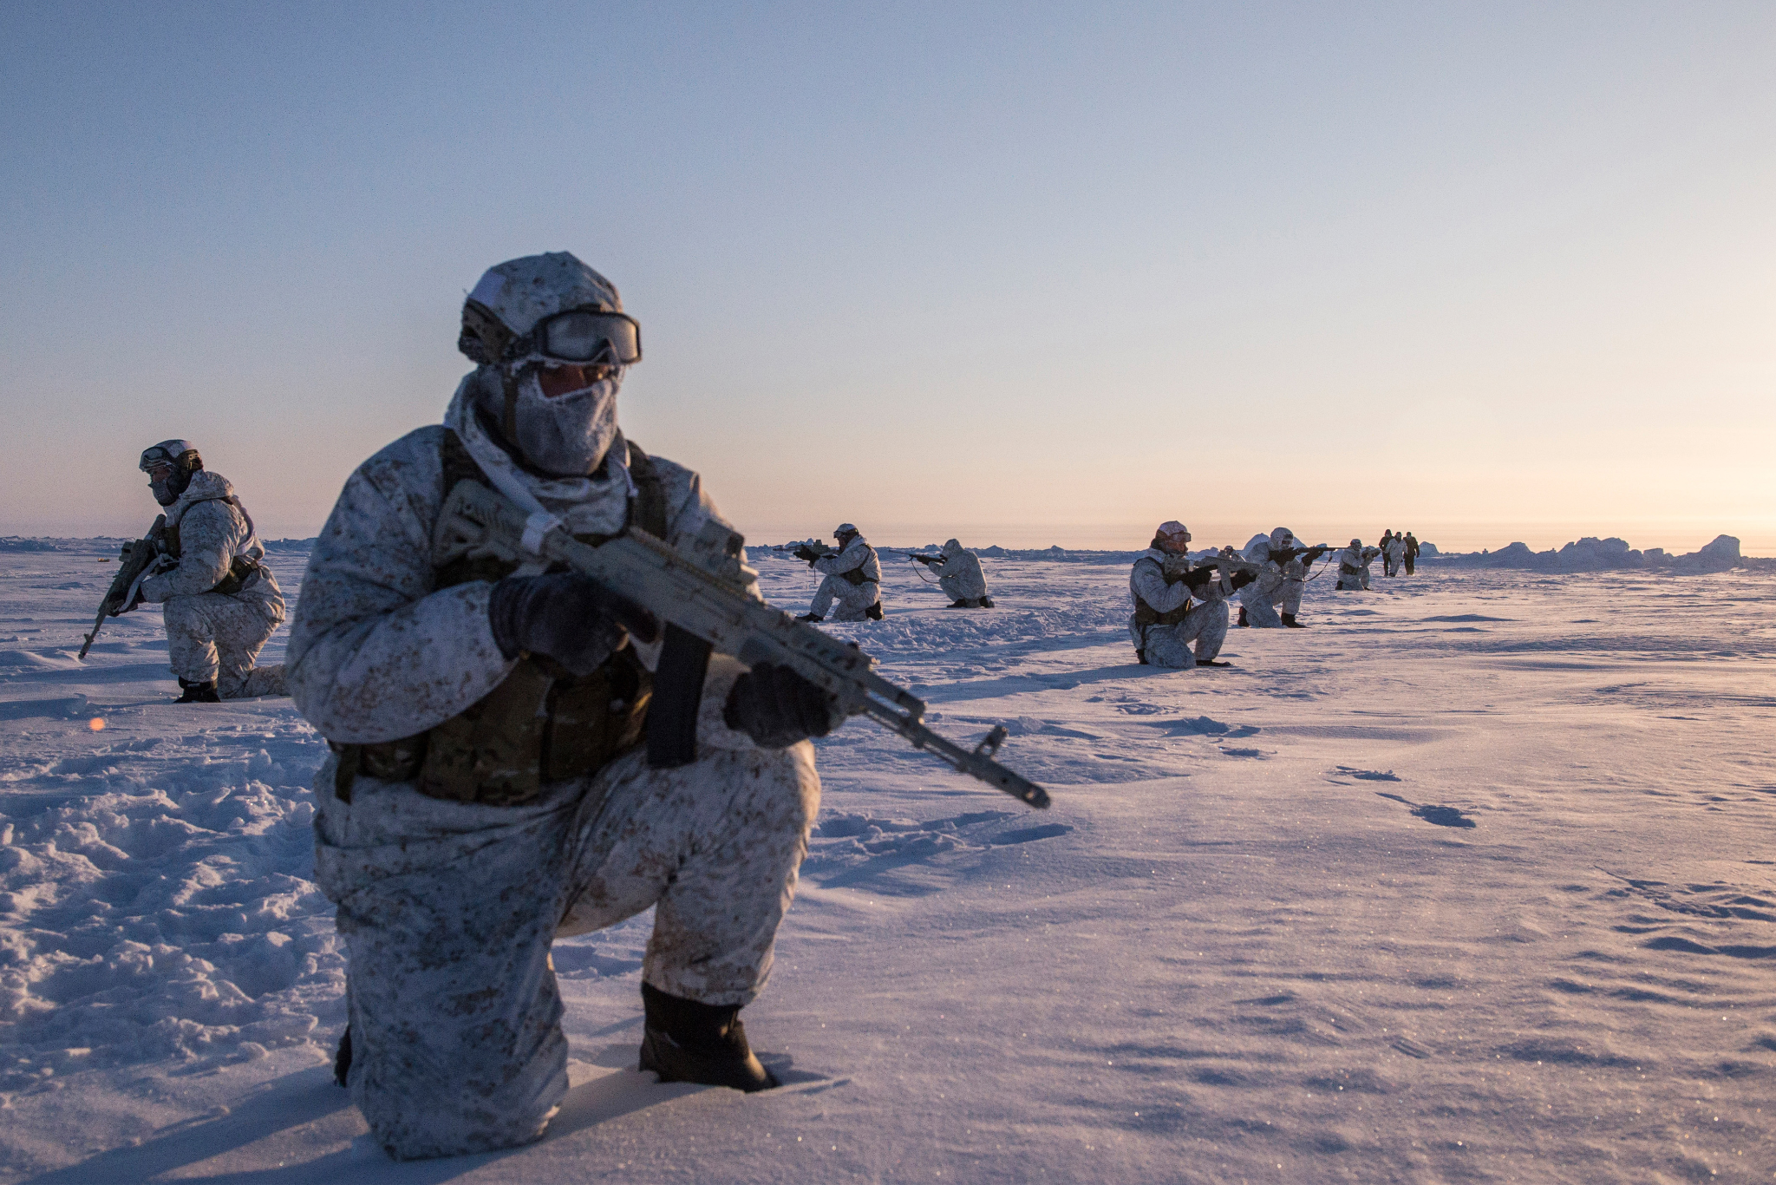
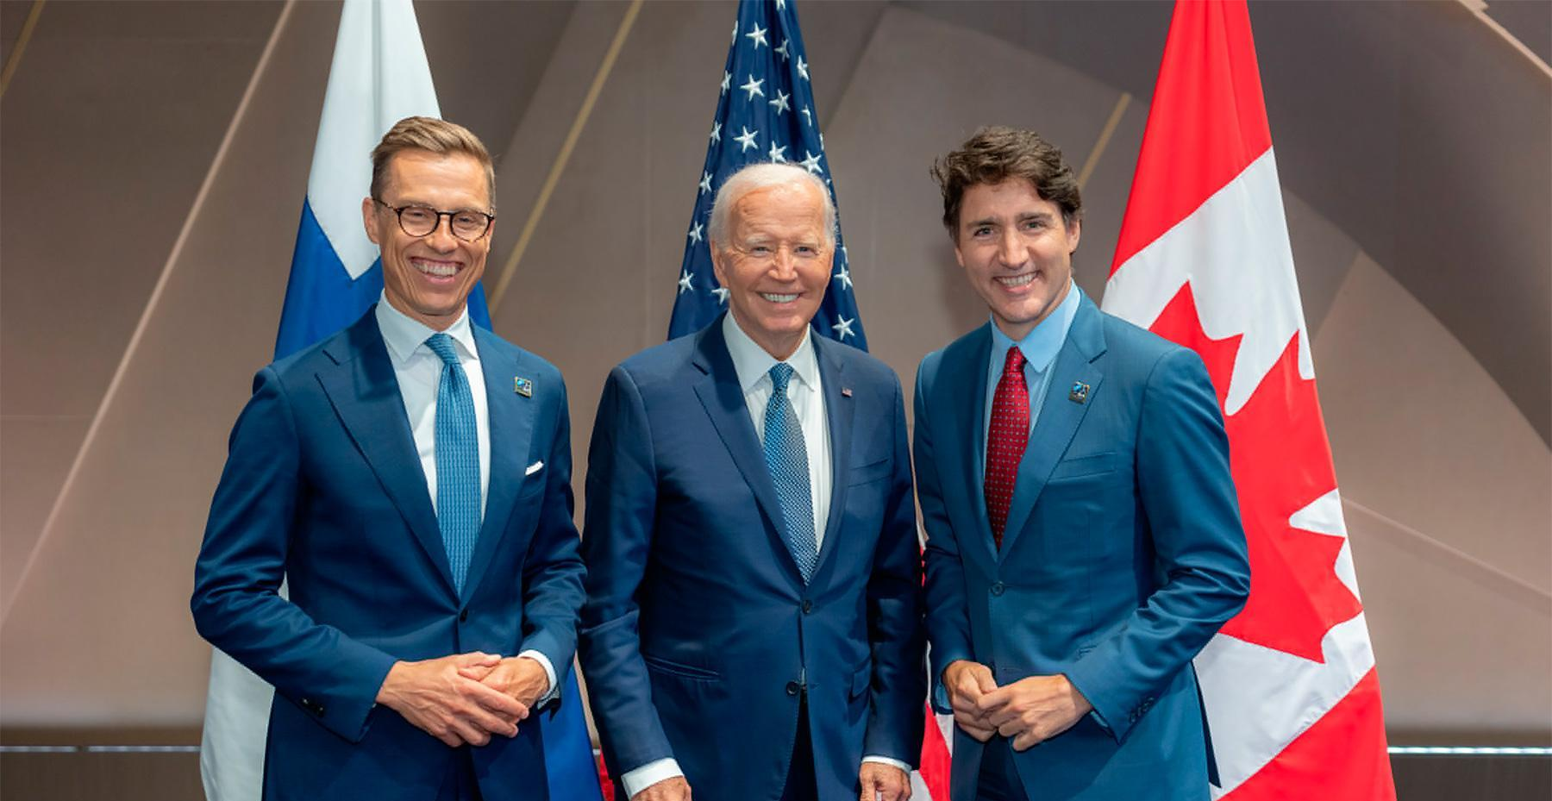
Влияние конфликта на Украине на арктическое взаимодействие США и РФ
Семинар НУГ
24 марта
Москва 2025
Прекращение взаимодействия в Арктическом Совете, хотя формальный инициатор приостановки участия западных стран — Дания
Переосмысление сотрудничества в Арктике в Концепции внешней политике РФ 2023 г.
Национальная стратегия для Арктического региона 2022 г.: прямое влияние конфликта на Украине, акцент на сотрудничество с партнерами
“Признается растущая с 2013 года стратегическая конкуренция в Арктике, усугубленная неспровоцированной войной России на Украине; “Продолжающаяся агрессия России делает большую часть сотрудничества маловероятной в обозримом будущем”
Арктическая стратегия Министерства обороны США 2024 г.: угроза со стороны РФ и КНР, сопоставимая с глобальными проблемами
“...эти изменения, а также растущее сотрудничество между Россией и КНР могут изменить картину стабильности и угроз в Арктике”

Slide 22
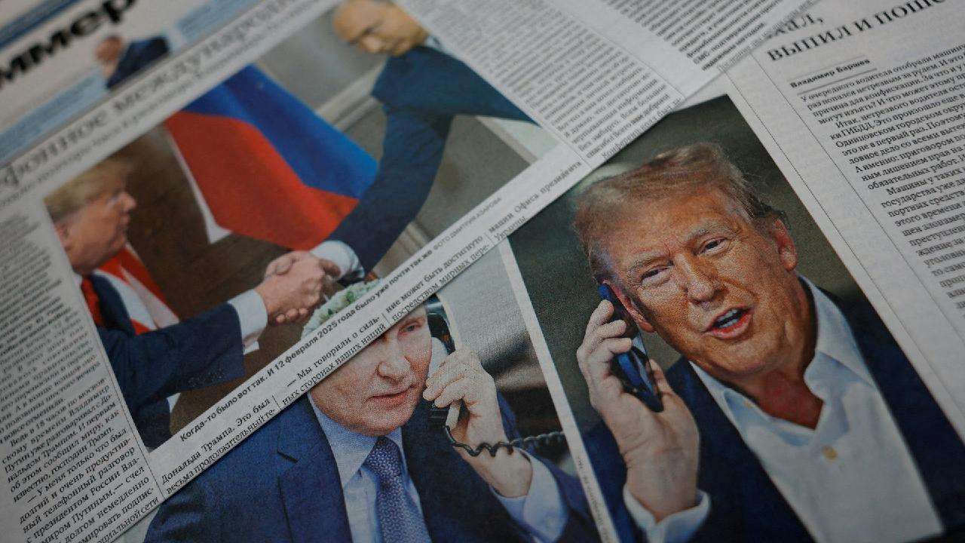
Мирное урегулирование на Украине и арктическое сотрудничество РФ и США
Семинар НУГ
24 марта
Москва 2025
Появление темы потенциального сотрудничества РФ и США в Арктике в контексте взаимодействия стран при урегулировании конфликта на Украине (мнение главы РФПИ Кирилла Дмитриева)
Указание на опыт США в освоении шельфовых месторождений
Цели США: ресурсы и разъединение РФ и КНР?
На данный момент — общие заявления и предположения
«Это была скорее общая дискуссия — о возможных совместных проектах в Арктике. Мы конкретно обсуждали Арктику»

Slide 23
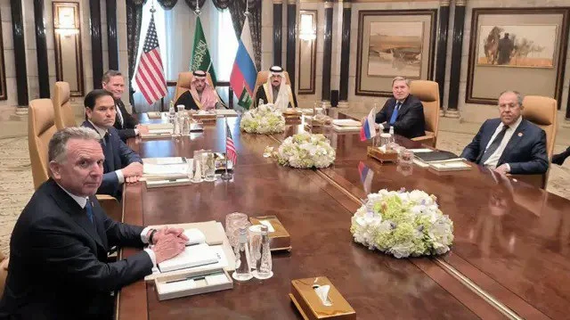
Сценарии сотрудничества США и РФ в Арктике
Семинар НУГ
24 марта
Москва 2025
Зависимость от урегулирования конфликта на Украине или параллельные треки?
Реальное влияние на связи РФ и КНР
Восприятие Россией США и КНР равнозначными опциями для сотрудничества в Арктике

Slide 24
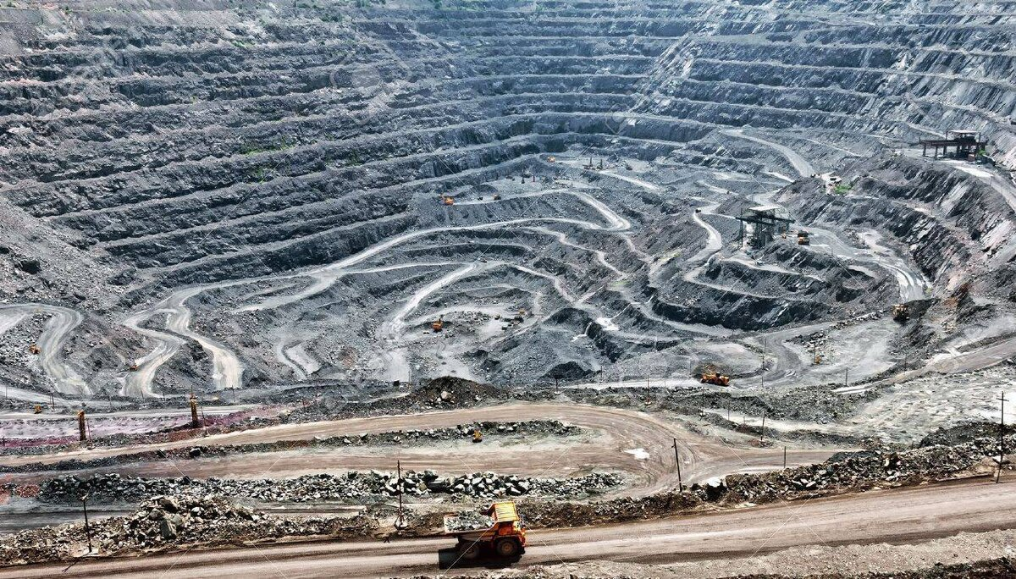
Перспективы сотрудничества с США по РЗМ в Арктике
Семинар НУГ
24 марта
Москва 2025
24 февраля Президент России провёл совещание по поводу РЗМ, упоминанемых в напроекте “Новые материалы и химия”
Ожидается кратный рост добычи таких металлов
Глава Ассоциации производителей и потребителей редких и редкоземельных металлов (Ассоциация РМ и РЗМ) Руслан Димухамедов: добудем сами, а вот сбыт был бы очень кстати
Требуется оптимизация инвестиционных правил и снятие всех санкционных ограничений
Томторское месторождение, Якутия

Slide 25
Выводы для международных отношений в Арктике
Семинар НУГ
24 марта
Москва 2025
Канада: вероятен рост трений с США по вопросам обороны и судоходства. Нестабильность в Арктическом Совете, сложности с “перезапуском”, дестабилизация “арктической семёрки”
Дания: риск потери роли в Арктическом совете. Второй элемент дестабилизации “арктической семёрки”
Прочие североевропейские страны: могут повысить свою роль в арктических вопросах

Slide 26
Выводы для международных отношений в Арктике
Семинар НУГ
24 марта
Москва 2025
Россия: гипотетическая реализация промышленных проектов вместе с США позволило бы России укрепить экономическое положение и диверсифицировать пул партнёров. Вероятность и формат такого сотрудничества определится после завершения СВО
Китай: гипотетическое сотрудничество РФ и США в сфере добычи РЗМ в Арктике противоречит интересам КНР, однако объём суммарный объём производства был бы ниже в разы. Разрыв российско-китайского партнёрства в Арктике крайне маловероятен
Индия: ориентация на внешнеполитические требования США
Остальные государства: изменения по арктическим проектам и сотрудничеству с арктическими странами маловероятны
Турбулентность в отношениях между членами АС делает позиции института менее устойчивыми, неарктические страны видят все больше причин в его реформировании.
Такая риторика неоднократно использовалась КНР и Индией.

Slide 27
Изменения в расстановке сил “Арктического треугольника”
Семинар НУГ
24 марта
Москва 2025
Как три наиболее сильные державы, Россия, Китай и США создавали расстановку сил в Арктике
Параллельно росту внимания США к региону наблюдалось сужение возможностей для Китая в Арктике
Таким образом, треугольник становится более “неравномерным” и скорее “равнобедренным”

